Slide 1

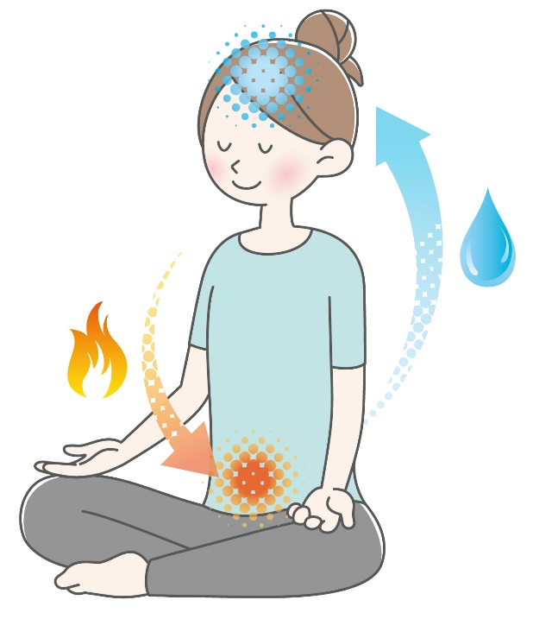
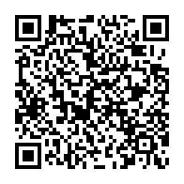

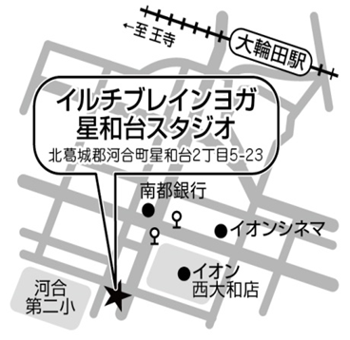


水昇火降（すいしょうかこう）って、ご存じですか？
これは、心身を健康にする原理です。
「水のエネルギーは昇り、火のエネルギーは降りる」
つまり、頭はひんやりお腹は温かく！
日本では、昔から「頭寒足熱」といいますね。
逆に、火のエネルギーが頭にあり、水のエネルギーがお腹にある、
逆水昇火降になると、エネルギーバランスが崩れ、健康に良くない影響を与えます。
それで、最も直接的な解決法はエネルギー循環です。
水昇火降になるために、エネルギー循環をよくする
イルチブレインヨガのトレーニングを始めませんか？
まずは体験・体感を！
火曜日～日曜日
10：00～12：00、14：00～16：00
17：00～19：00、19：00～21：00
お早めにご予約下さると、お好きな日時が選んでいただけます。
1回体験費1000円
1ヶ月体験入会10000円（通い放題）
【こんな方におススメ！】
・筋肉がこりやすい
・疲れやすい
・呼吸が浅い
・ダイエットしたい
・緊張しやすい
・手足が冷たい
・お通じがスッキリしない
LINEアカウントにお友達登録で特典あり☞
男女を問わず、若い方からシニアの方までOK!
身体が硬くても運動が苦手でも大丈夫です！
☆オンラインクラスも充実
☆スタジオレッスンは1クラス3名様限定です
☆駐車場もございます
☆お問い合せ・ご予約（月曜休み/営業時間：10時～21時）
イルチブレインヨガ星和台スタジオ
☎ 0745-32-7557
北葛城郡河合町星和台２丁目５₋２３
http://www.yoga-seiwadai.jp/
星和台 イルチブレインヨガ
検 索

